Slide 1
W nadchodzącym roku szkolnym 2024/2025
ogłaszamy nabór do:
TECHNIKUM LEŚNEGO zawód: technik leśnik
symbol cyfrowy zawodu 314301

Slide 2
TECHNIK LEŚNIK symbol cyfrowy zawodu 314301
Technik leśnik – osoba, która zarządza, organizuje i nadzoruje prace z zakresu gospodarki leśnej: nasiennictwa, szkółkarstwa, hodowli, ochrony i użytkowania lasu; dobiera właściwe narzędzia i urządzenia do wykonania określonych prac; sporządza szacunki brakarskie, kieruje zabiegami pielęgnacyjnymi.

Slide 3
KSZTAŁCENIE W ZAWODZIE TECHNIK LEŚNIK
Nauka w 5-letnim technikum na podbudowie szkoły podstawowej przygotowuje
do egzaminu zawodowego, który potwierdza uzyskanie tytułu technika leśnika.
Nauczane przedmioty wynikają z charakteru pracy absolwenta.
Prowadzone są w formie teoretycznej i praktycznej.

Slide 4
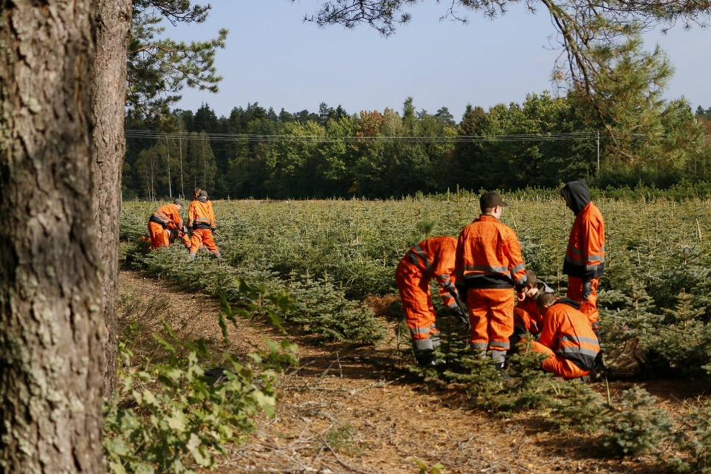
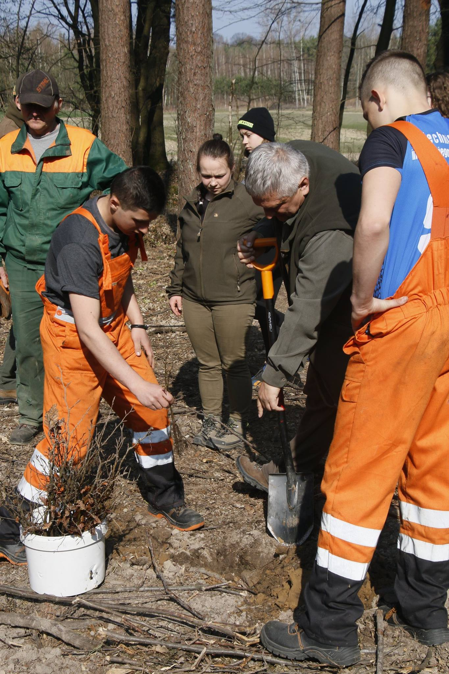
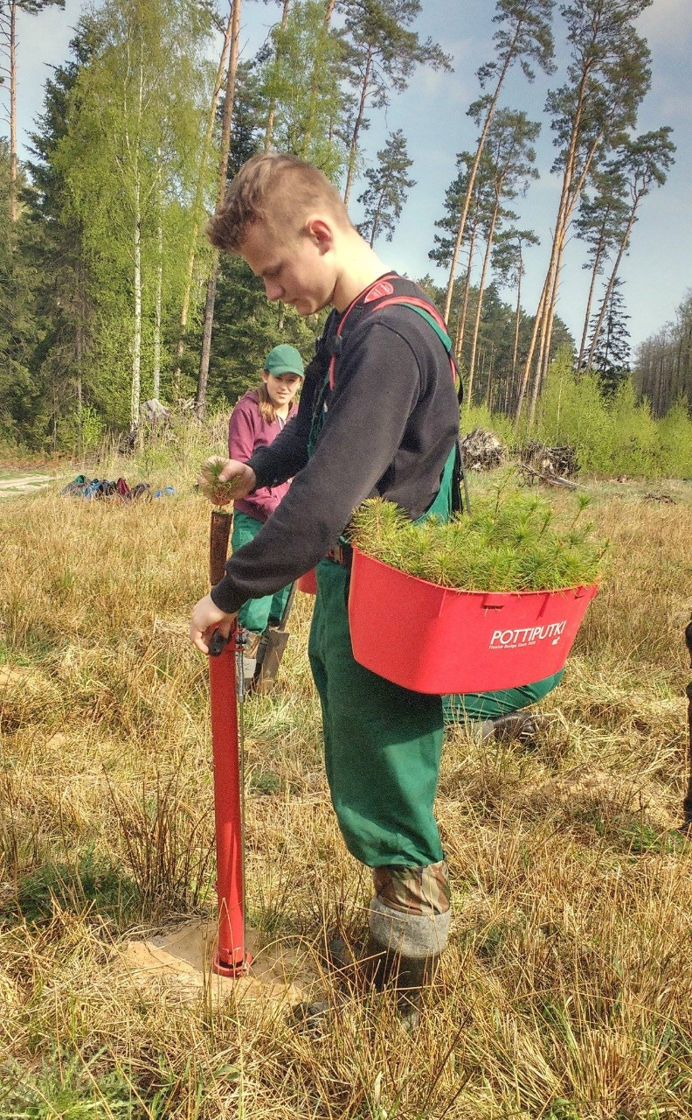
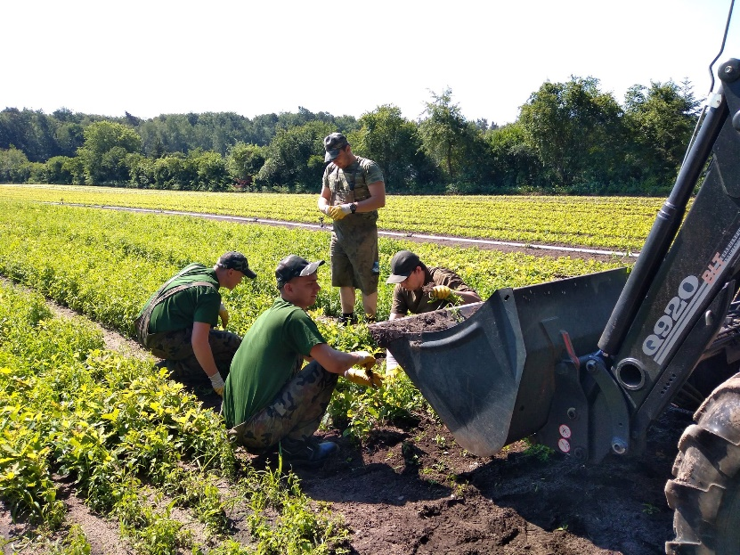
HODOWLA LASU
Prace pielęgnacyjne na szkółce leśnej
Tradycyjne techniki sadzenia
Wyjmowanie sadzonek
Nowoczesne techniki wykonywania nasadzeń

Slide 5
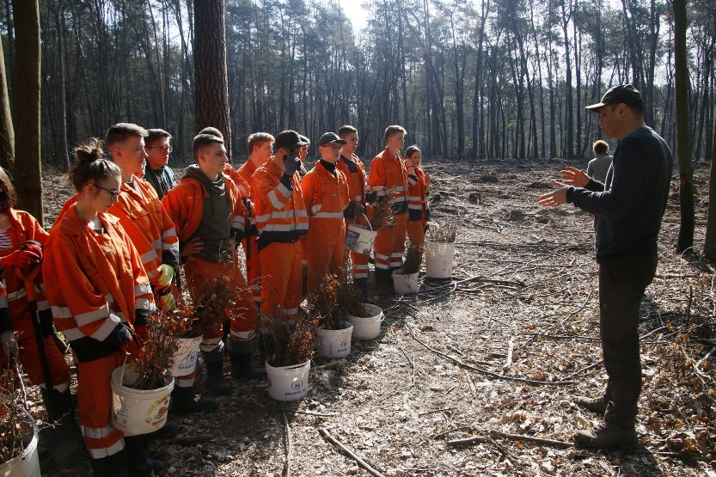
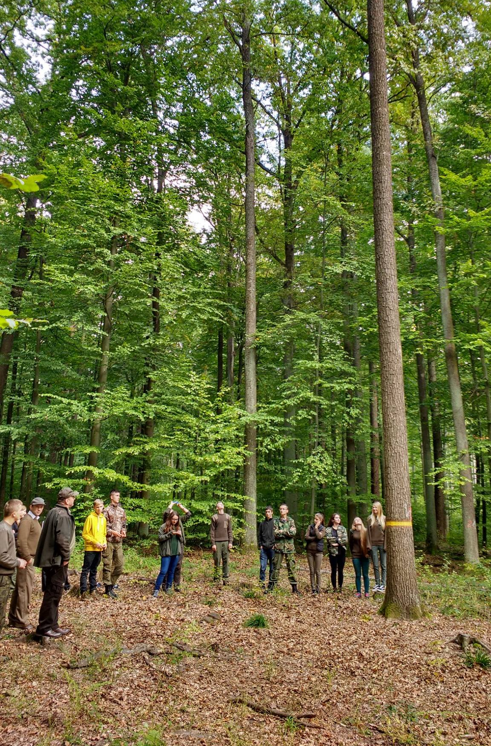
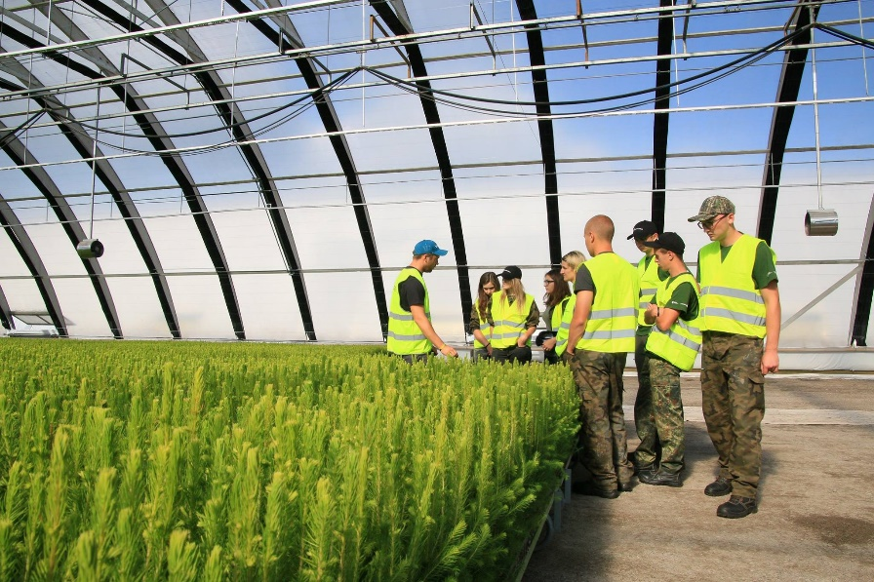
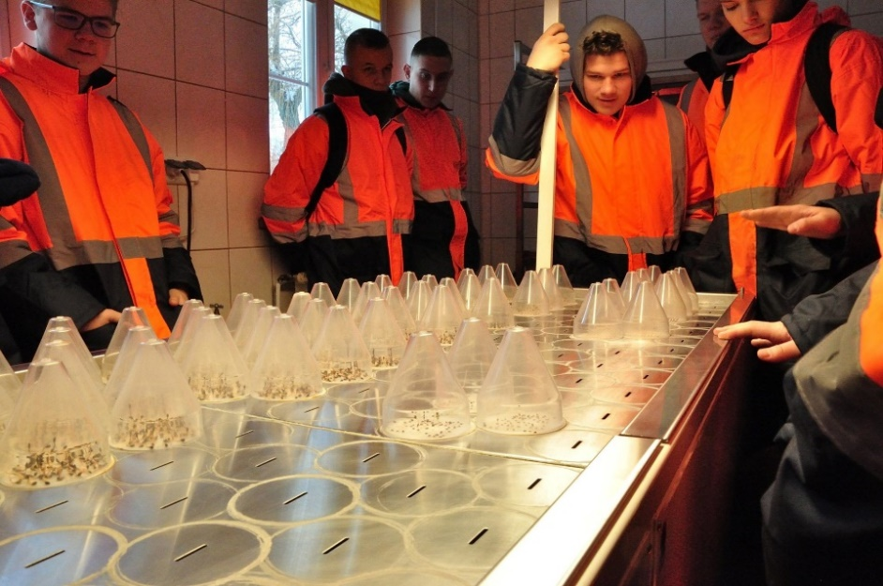
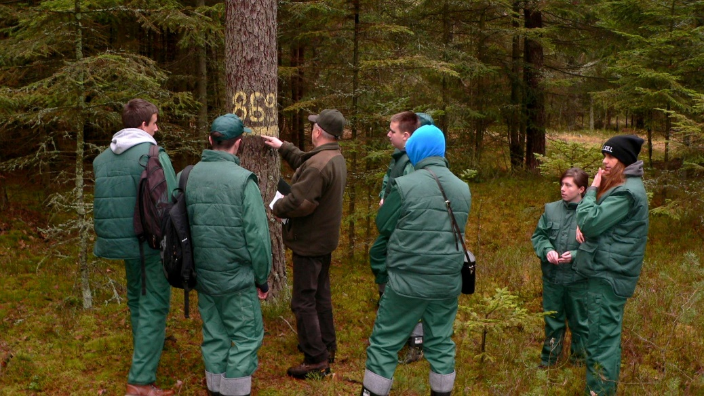
HODOWLA LASU
Odnowienie drzewostanów
Szkółkarstwo kontenerowe
Gospodarka nasienna
Drzewostany nasienne
Cechy drzew doborowych

Slide 6
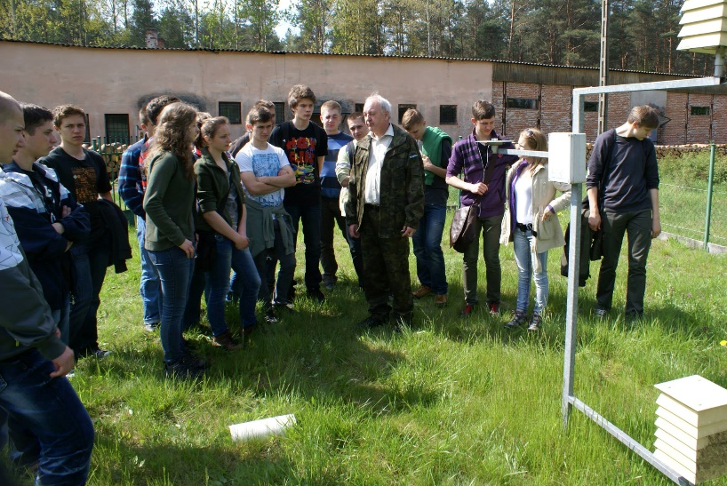
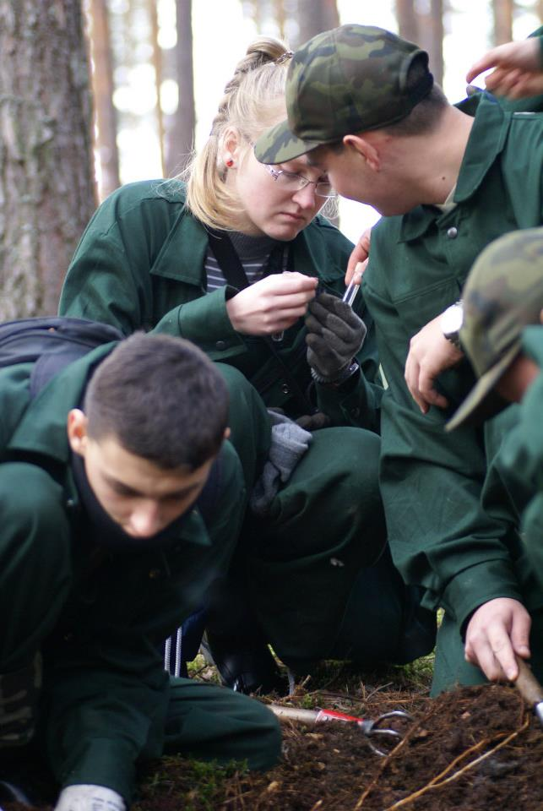
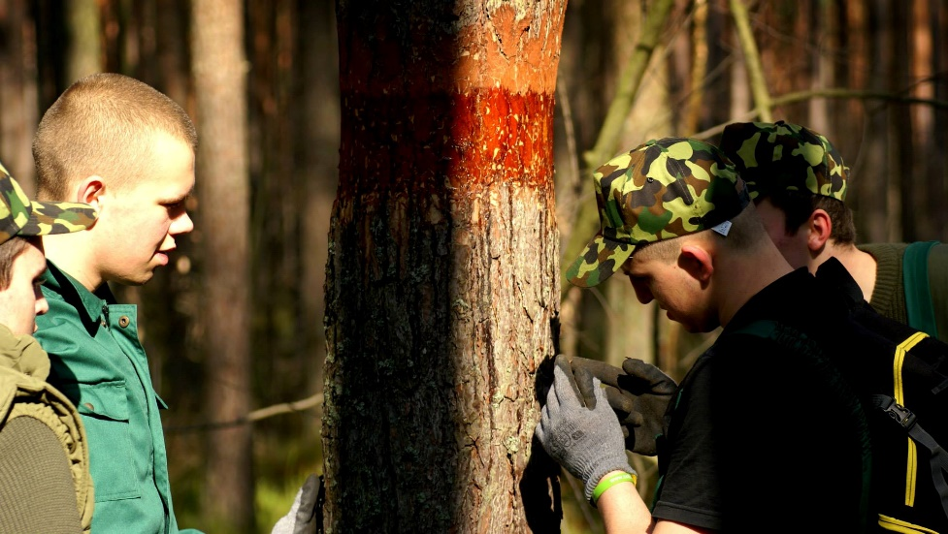
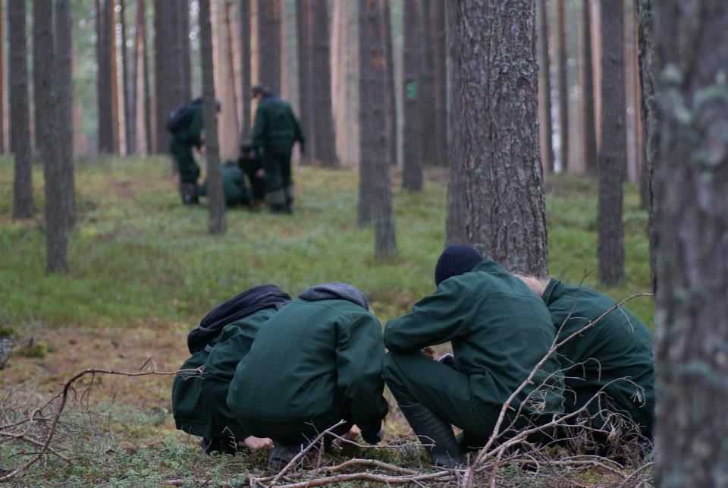
PRACE LEŚNIKA WYNIKAJĄCE Z POTRZEBY OCHRONY LASU
Kontrola pułapek na cetyńce
Prognozowanie zagrożenia pożarowego
Kontrola opasek lepowych
Jesienne poszukiwania szkodników pierwotnych sosny
Rozpoznawanie szkodników owadzich

Slide 7
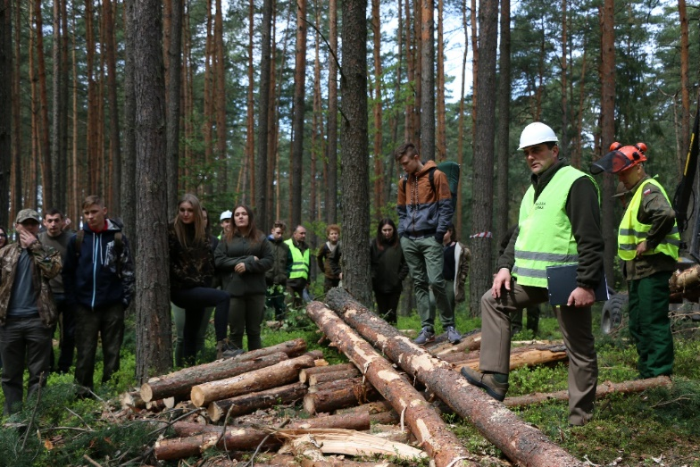
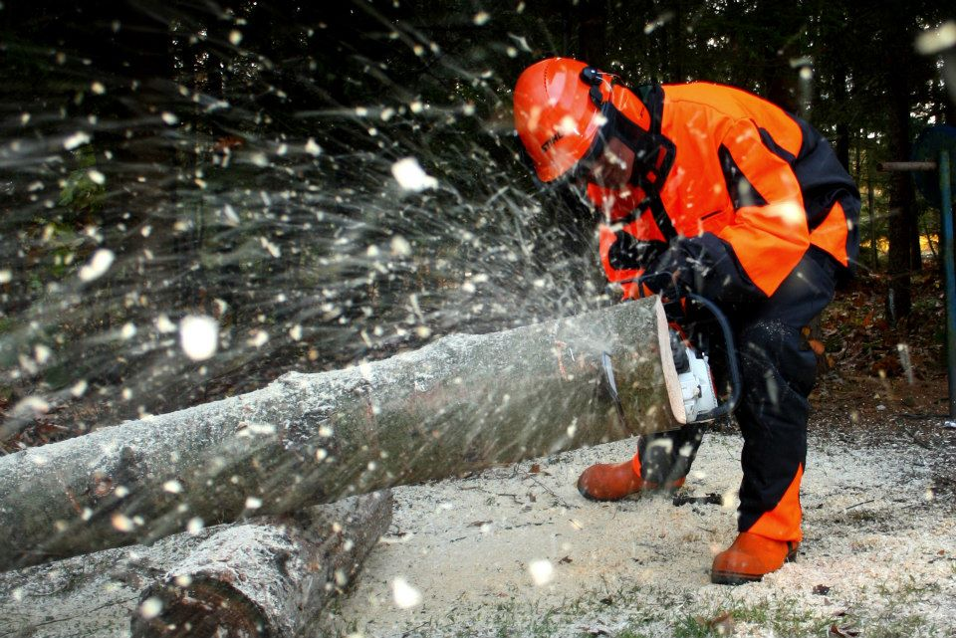
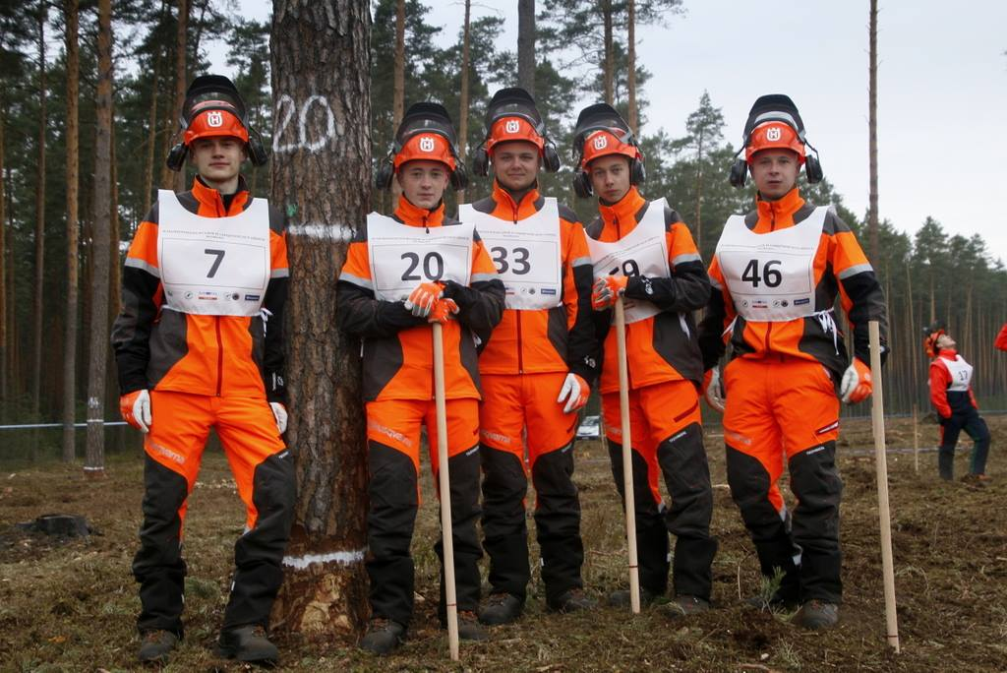
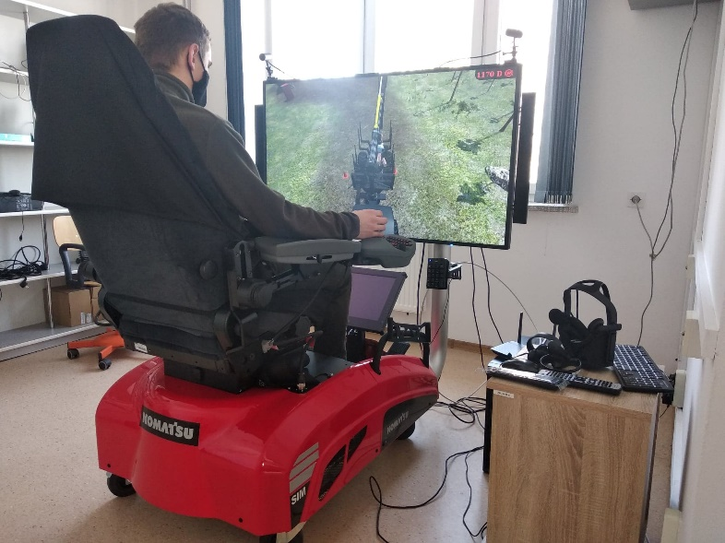
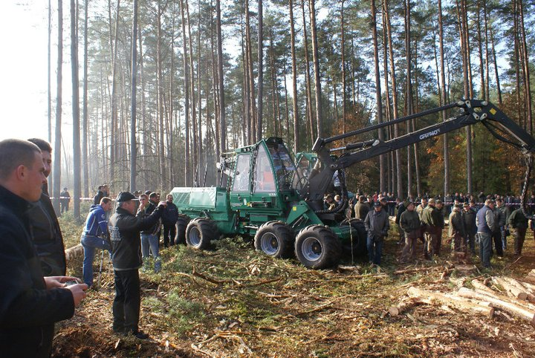
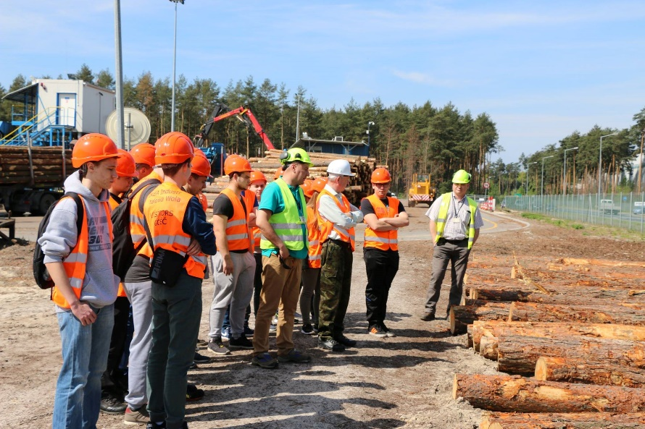
UMIEJĘTNOŚCI NIEZBĘDNE DO WŁAŚCIWEGO UŻYTKOWANIA LASU
Klasyfikacja surowca drzewnego
Technika pracy pilarką
Współzawodnictwo w umiejętnościach leśnych
Symulator maszyny wielooperacyjnej
Pokaz pracy maszyn wielooperacyjnych
Zakłady przetwórstwa drewna

Slide 8
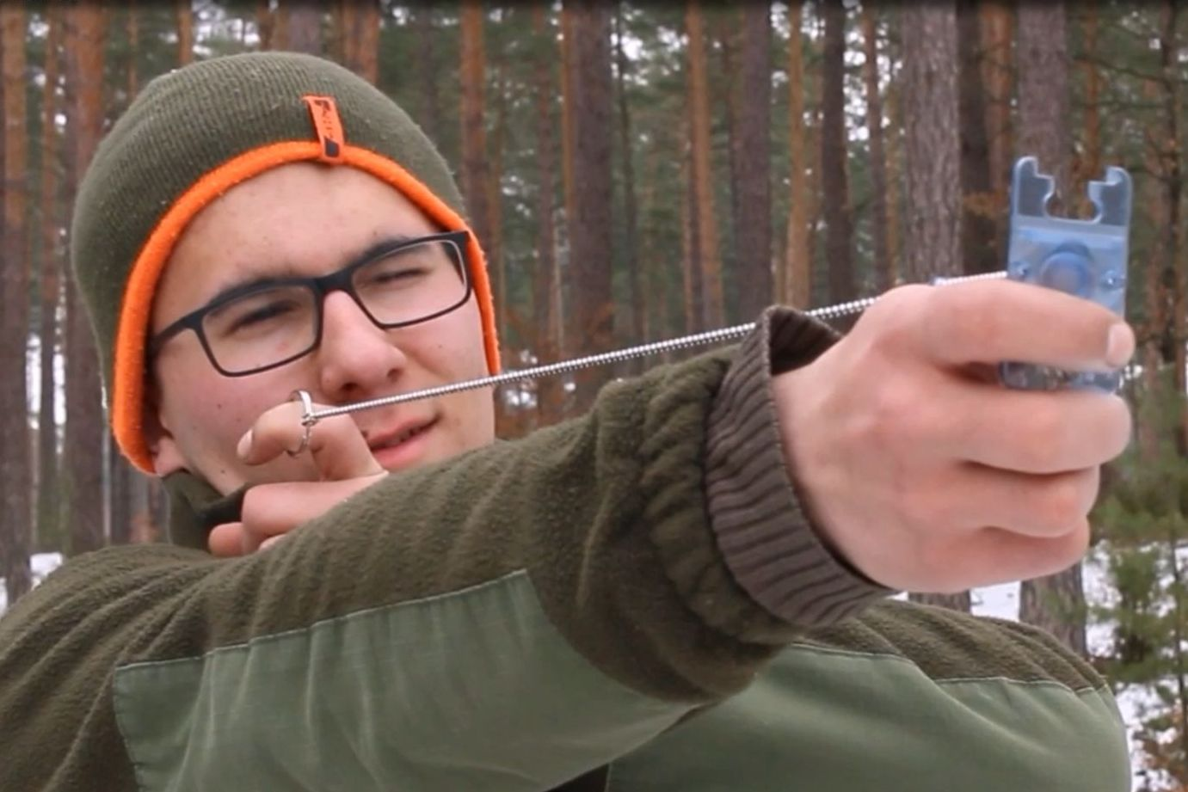
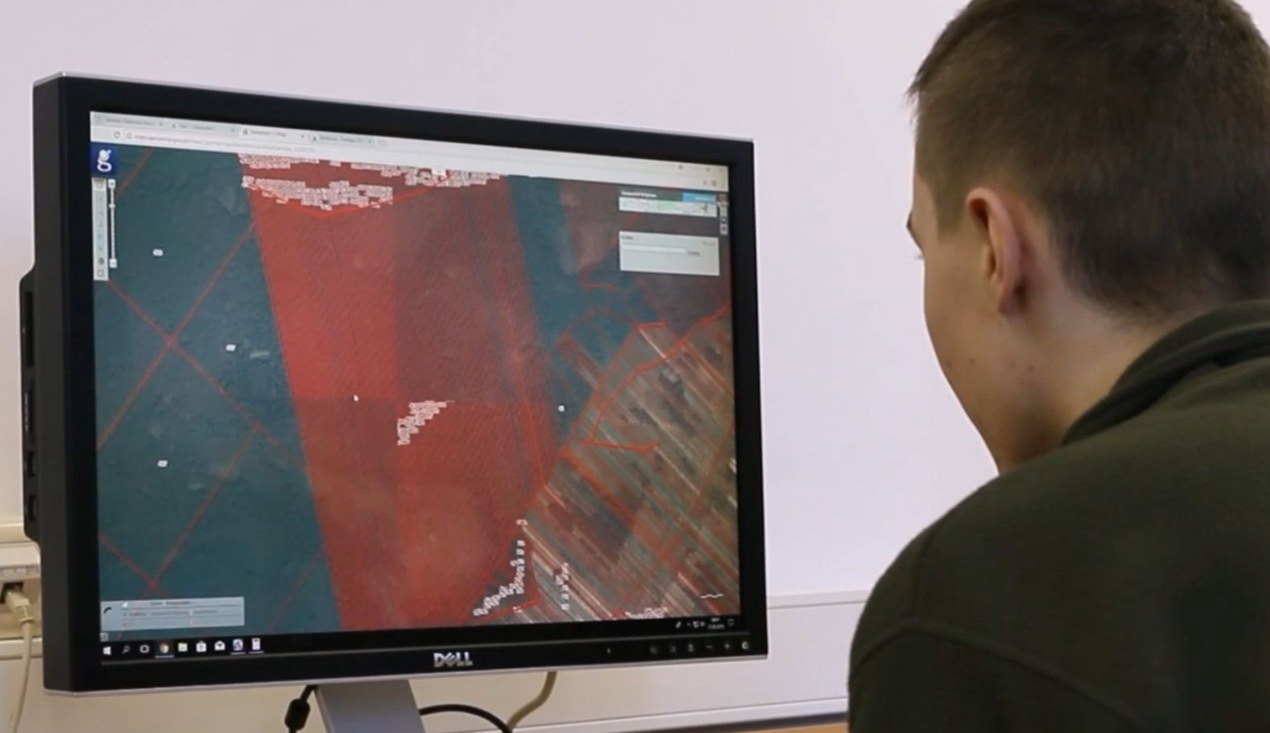
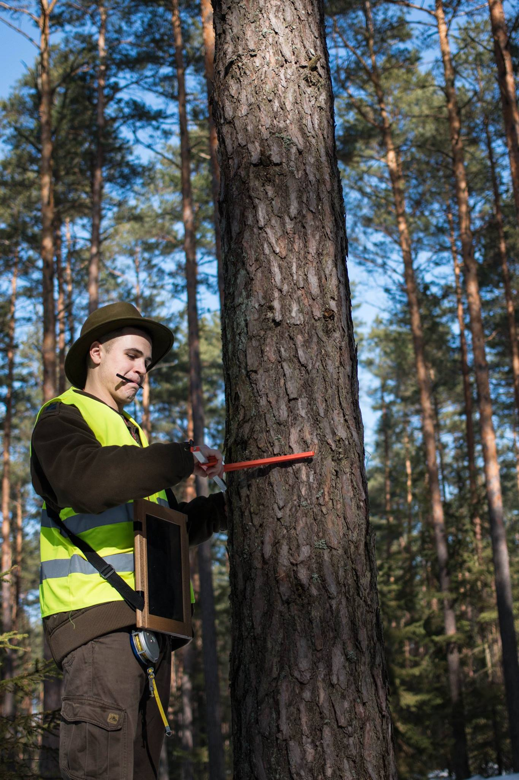
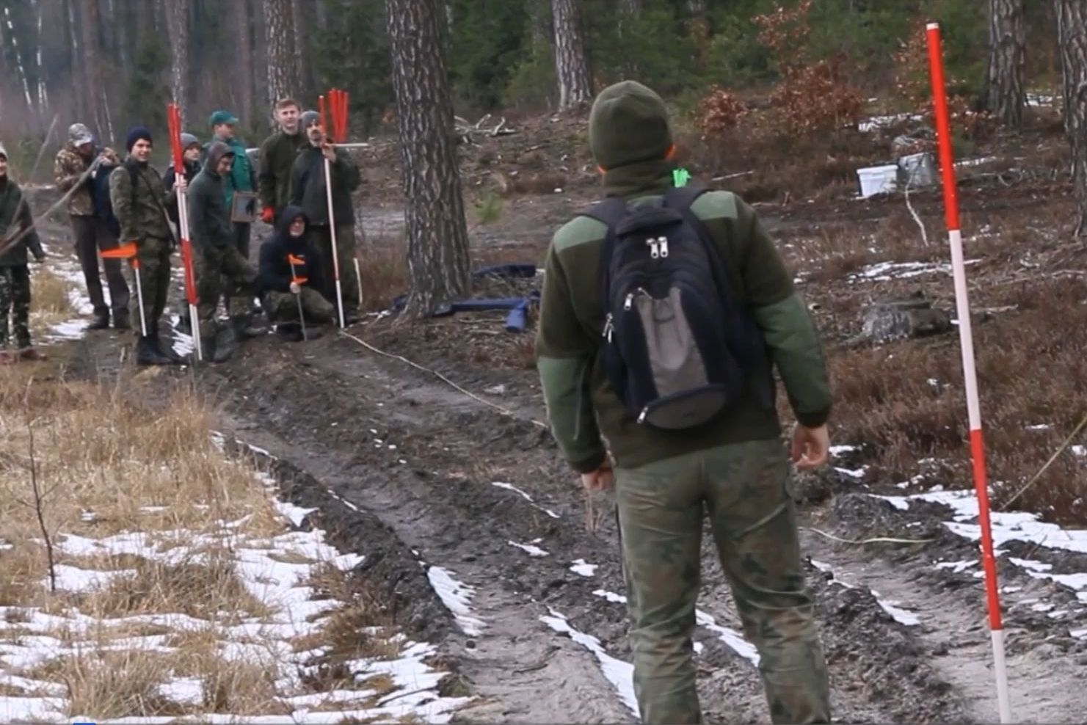
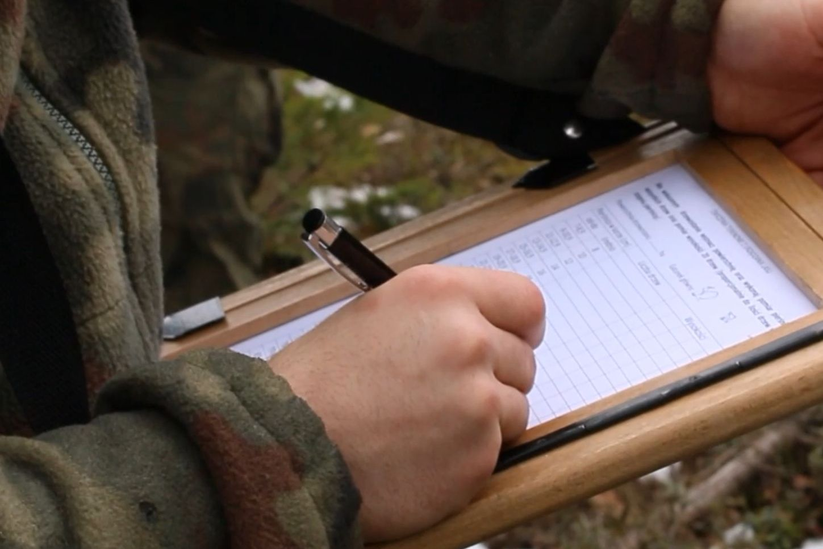
URZĄDZANIE LASU
Pomiar drzewostanów
Praca z mapami leśnymi
Zbieranie danych pomiarowych
Nabywanie umiejętności z zakresu geodezji
Pomiar drzew

Slide 9
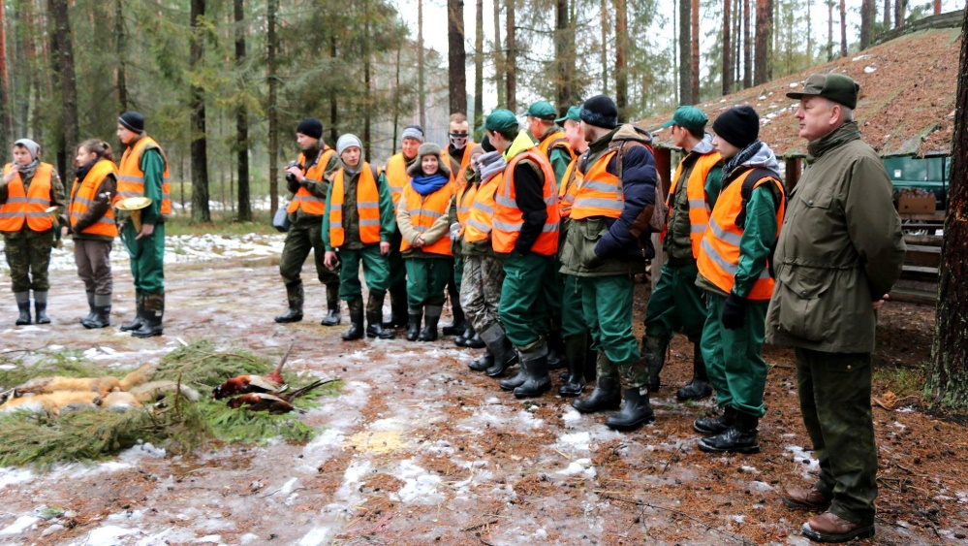
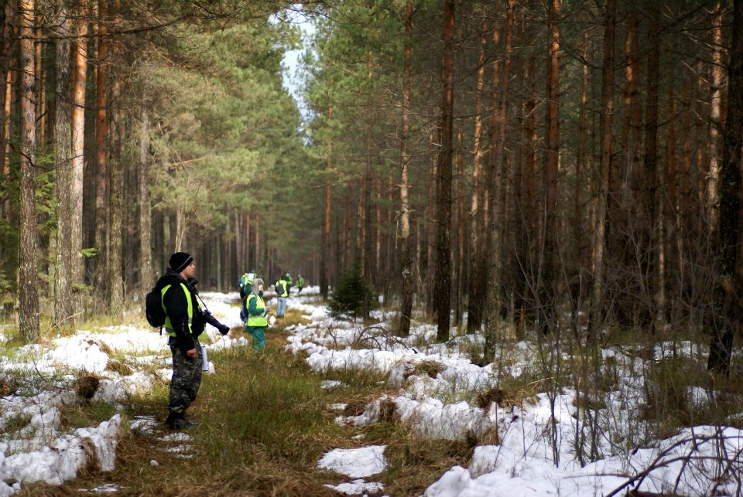
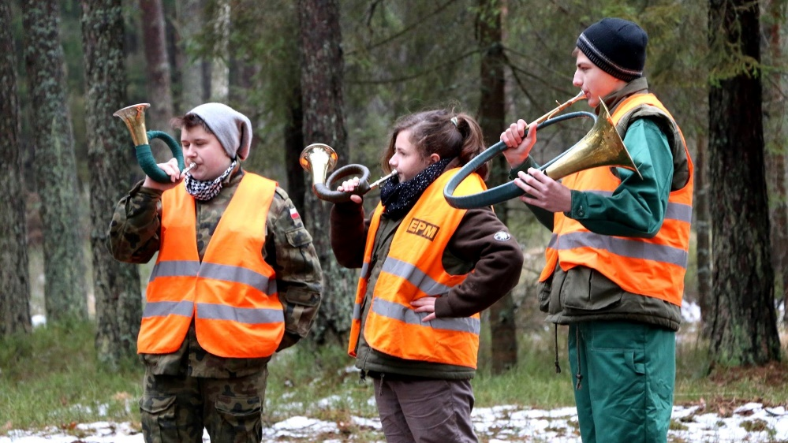
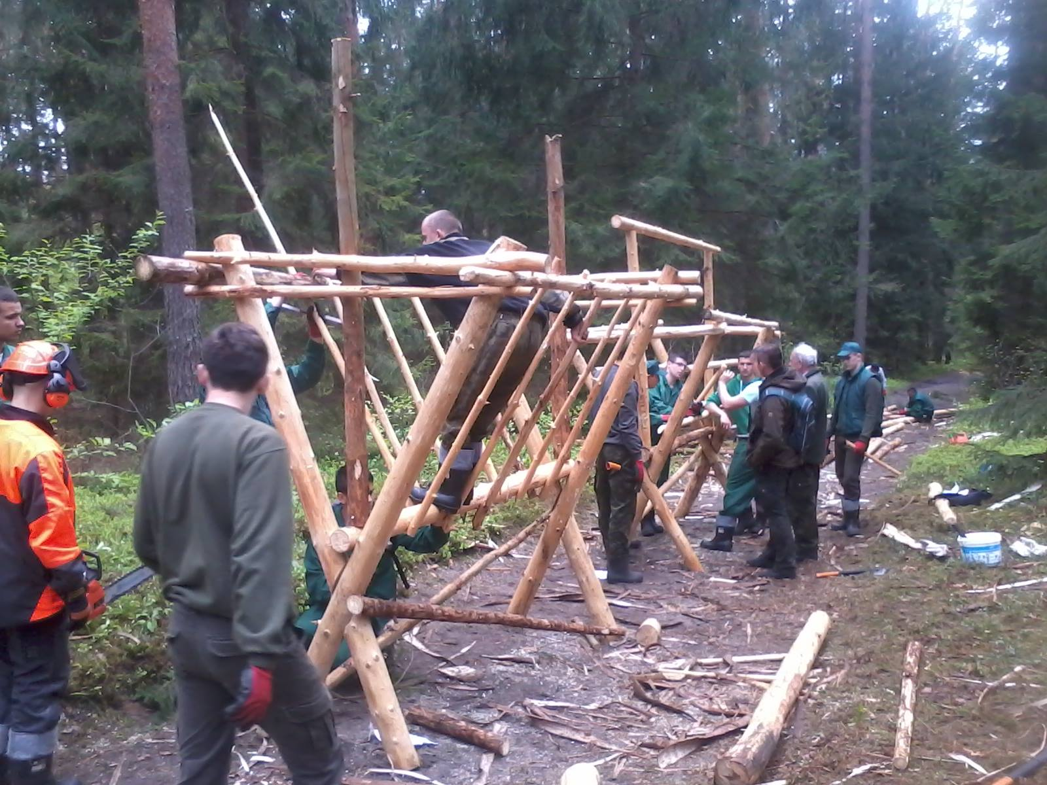
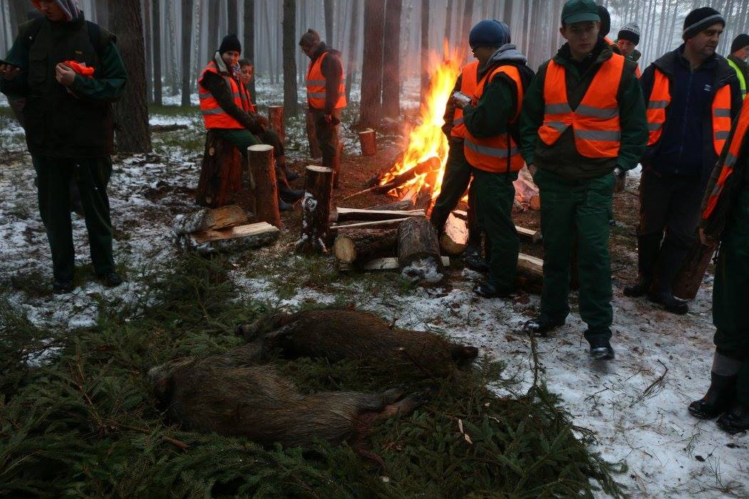
GOSPODARKA ŁOWIECKA
Tradycyjny pokot na zakończenie polowania
Sygnalistyka myśliwska
Inwentaryzacja zwierzyny
Budowa urządzeń łowieckich
Polowanie szkoleniowe

Slide 10
KARIERA ZAWODOWA
Absolwenci mogą znaleźć zatrudnienie w Lasach Państwowych, Biurze Urządzania Lasu, parkach narodowych, zakładach usług leśnych.
Zawód jest ujęty w ogłoszonym wykazie zawodów szkolnictwa branżowego, dla których jest prognozowane istotne zapotrzebowanie na pracowników w województwie lubelskim.

Slide 11
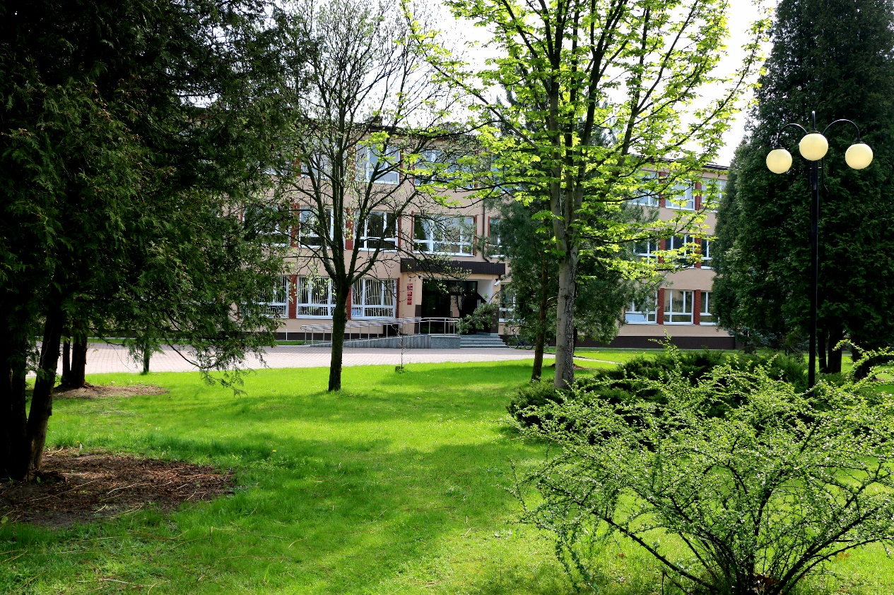
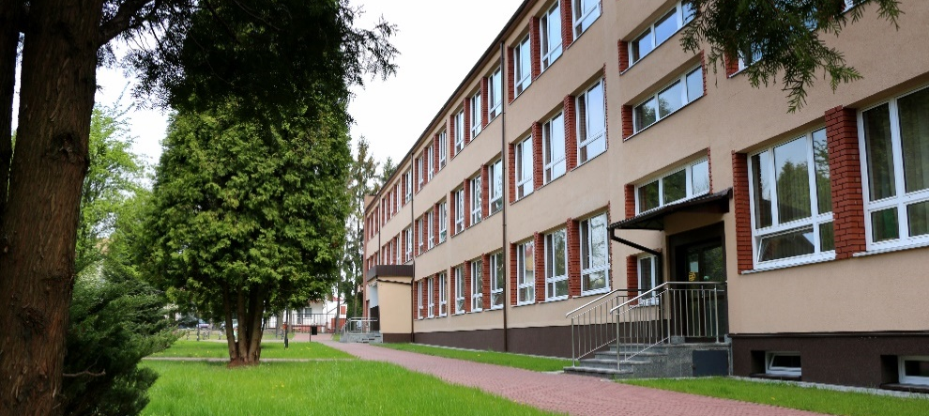
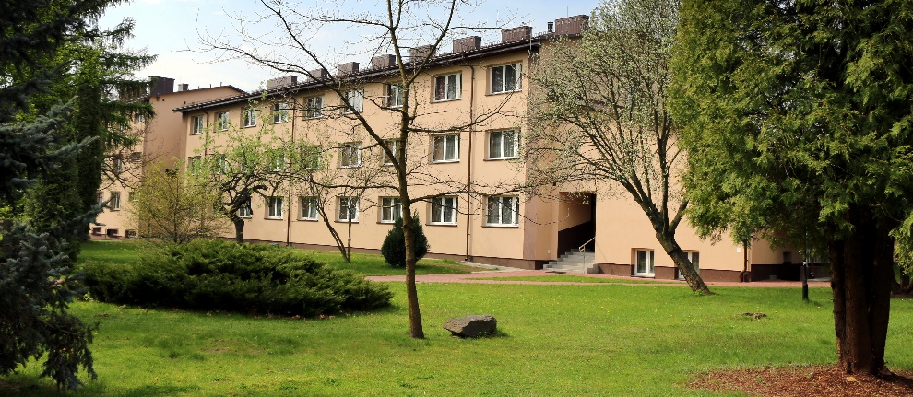
SZKOŁA KSZTAŁCĄCA W ZAWODZIE TECHNIK LEŚNIK
Technikum Leśne im. Polskiego Towarzystwa Leśnego w Biłgoraju to placówka o ponad półwiecznej tradycji. Położenie na skraju Puszczy Solskiej wzmacnia poczucie związku ze środowiskiem naturalnym i miejscem przyszłej pracy zawodowej.

Slide 12
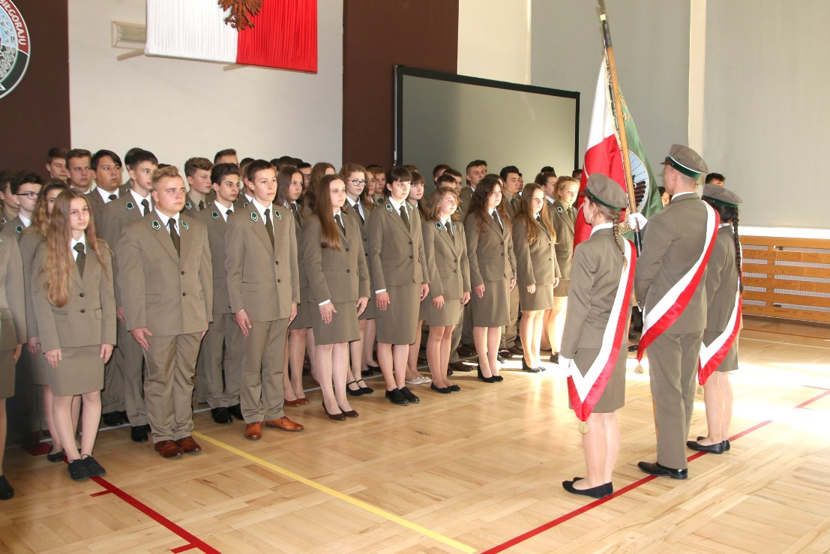
Szkoła przez swą działalność zyskała renomę nie tylko w środowisku leśników. Zajmuje wysoką pozycję w ofercie edukacyjnej regionu. Działania Szkoły wspierane i nadzorowane są przez organ prowadzący – ministra ds. środowiska. Kierunek pracy wyznacza również patron szkoły – Polskie Towarzystwo Leśne.
Uroczyste ślubowanie klas pierwszych

Slide 13
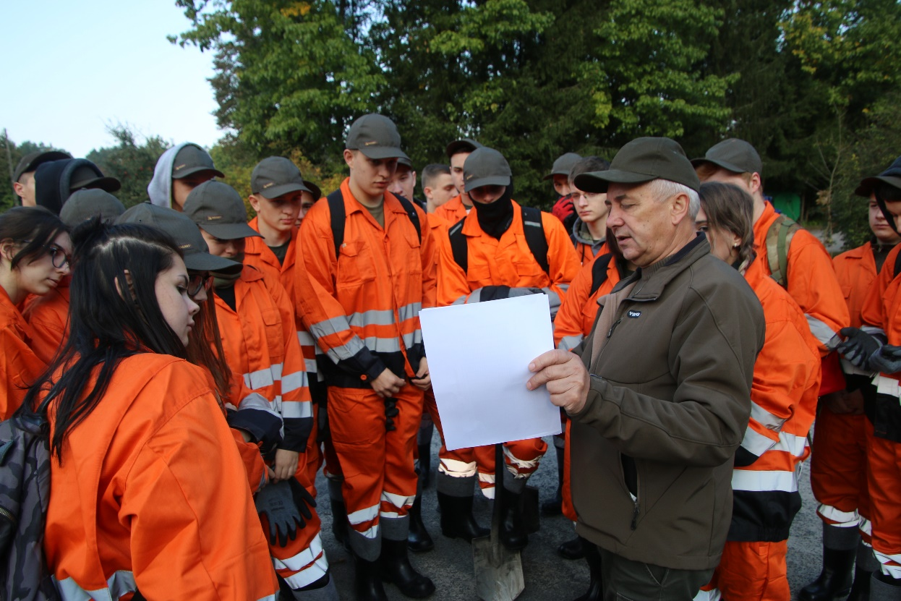
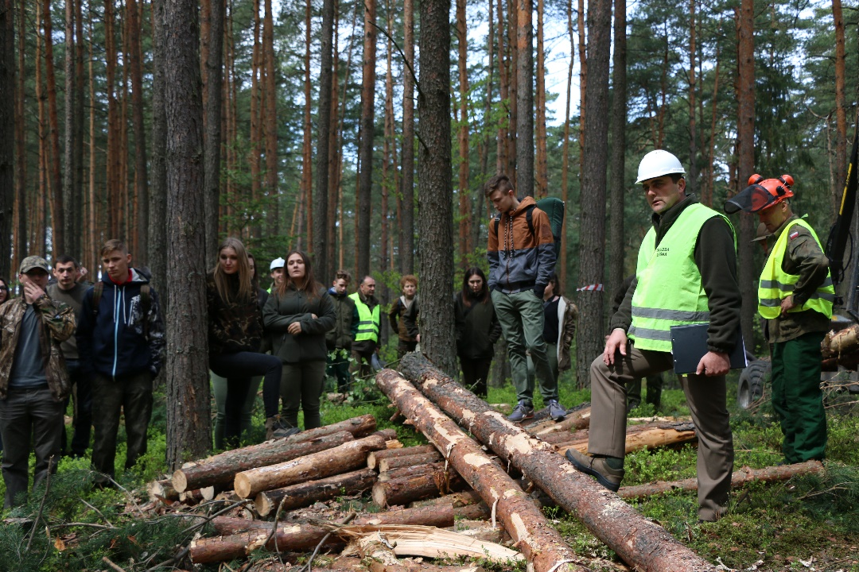
Misją szkoły jest przygotowanie młodzieży do podjęcia studiów wyższych oraz kształcenie kadry technicznej dla Państwowego Gospodarstwa Leśnego Lasy Państwowe.
Planowanie prac z zakresu ochrony lasu
Klasyfikacja surowca drzewnego

Slide 14
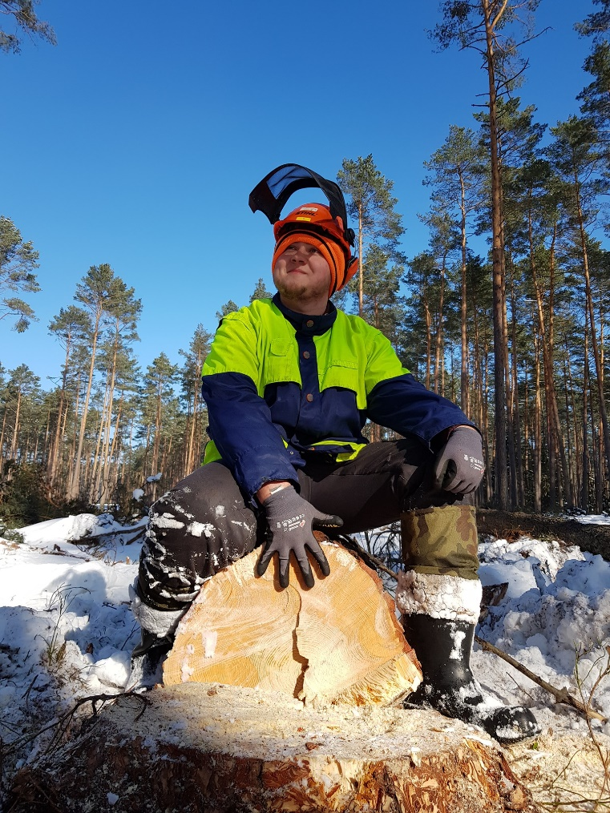
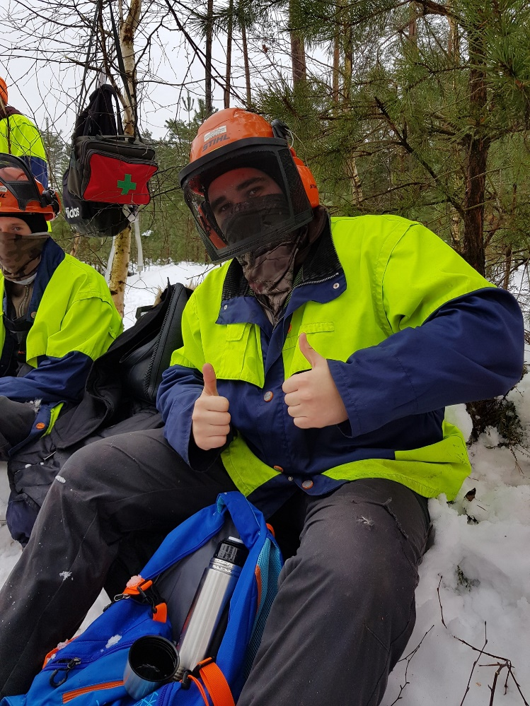
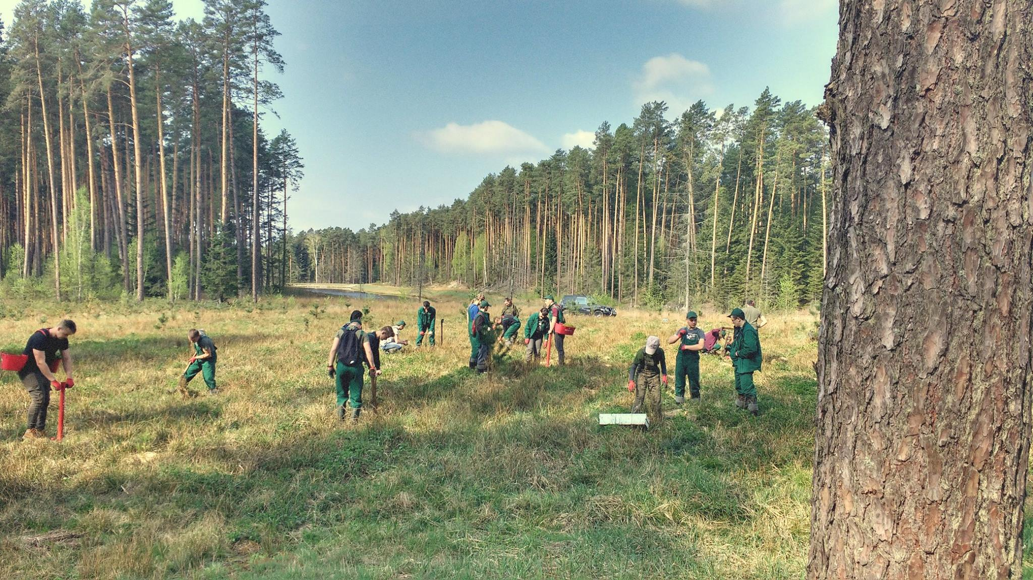
Wysoki poziom kształcenia zawodowego możliwy jest dzięki wsparciu Lasów Państwowych.

Slide 15
Wiedzę zawodową i ogólnokształcącą przekazuje wysoko wykwalifikowana kadra pedagogiczna. Ciągłe doskonalenie kadry oraz rozwój bazy dydaktycznej zapewnia społeczności szkolnej możliwość rozwoju kompetencji kluczowych, osiągania standardów egzaminacyjnych zarówno w sferze kształcenia ogólnego jak i zawodowego.

Slide 16
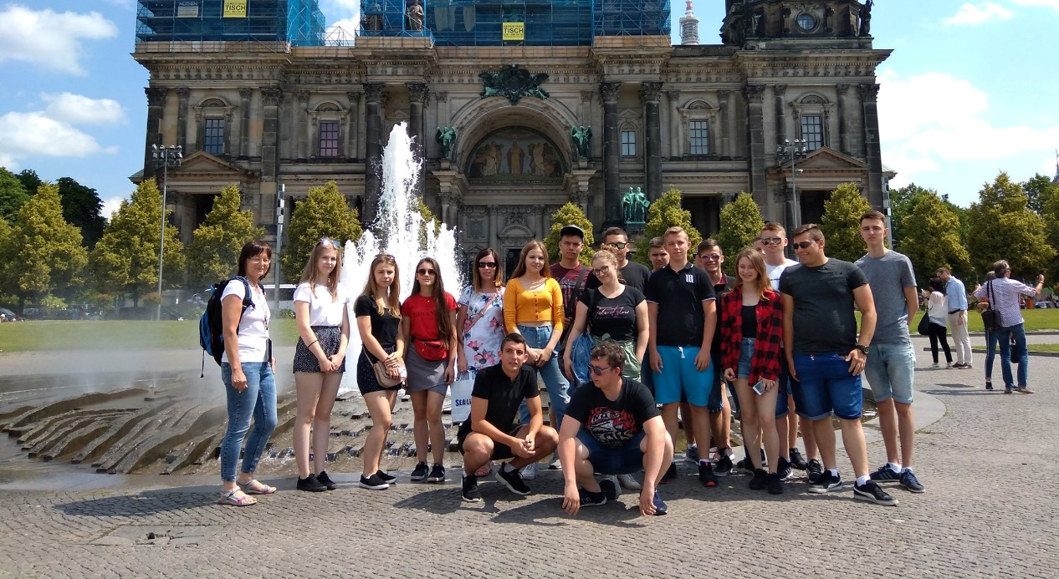
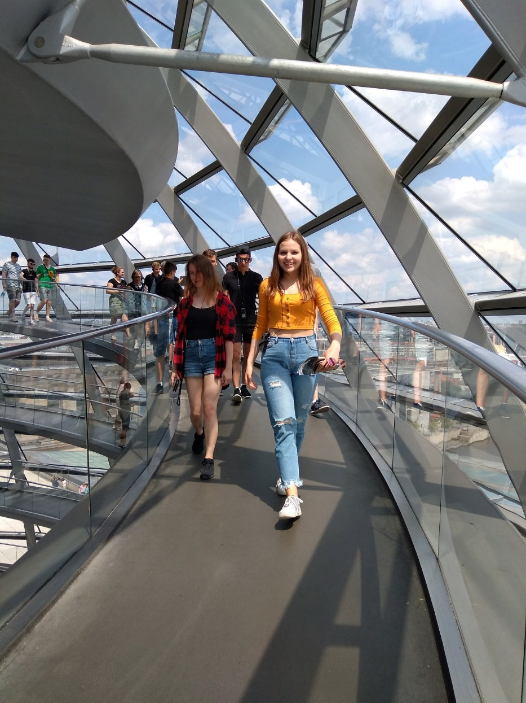
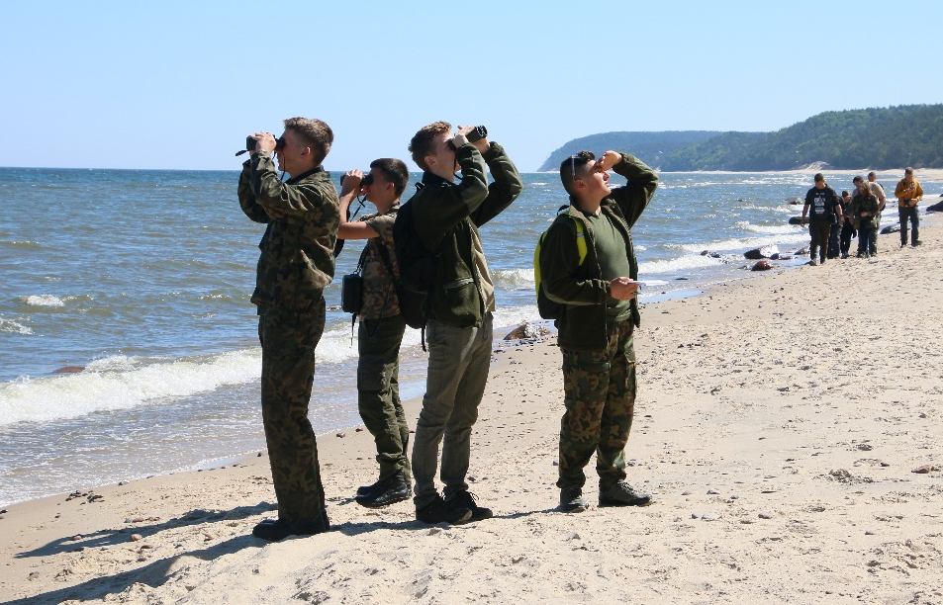
Ze względu na specyfikę kształcenia szkoła zaangażowana jest w działalność ponadregionalną oraz międzynarodową.
Wycieczki krajoznawcze
w ramach projektu realizowanego w Niemczech
Ornitolodzy w Wolińskim Parku Narodowym

Slide 17
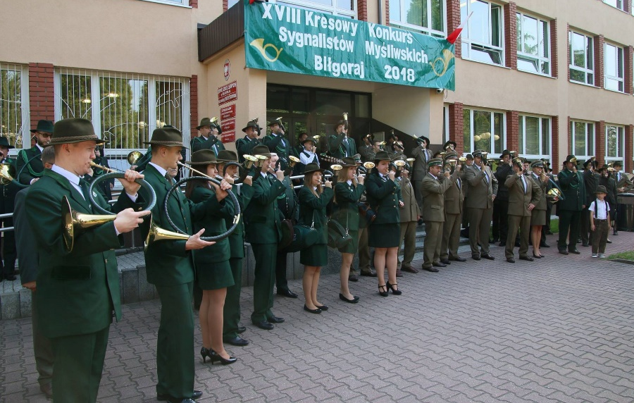
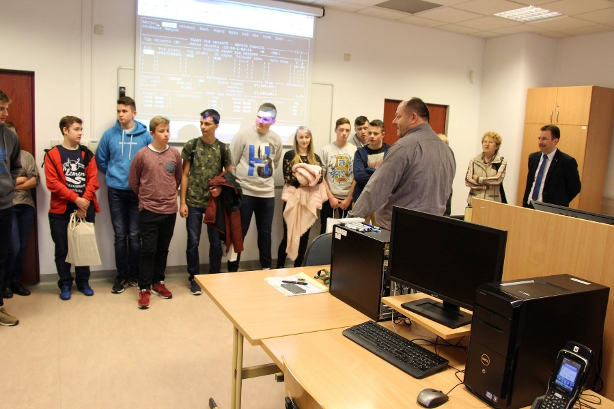
Szkoła bierze udział w życiu środowiska lokalnego. Współpracuje z jednostkami organizacyjnymi Państwowego Gospodarstwa Leśnego Lasy Państwowe, Polskim Związkiem Łowieckim, SGGW w Warszawie, UR w Krakowie, UP w Lublinie oraz Polskim Towarzystwem Leśnym.
Kresowy Konkurs Sygnalistów Myśliwskich
Zjazd Polskiego Towarzystwa Leśnego
Wizyta młodzieży na Wydziale Leśnym SGGW w Warszawie

Slide 18
Swe przywiązanie do zawodu wyrażamy poprzez obowiązujący strój szkolny, jakim jest mundur leśnika.

Slide 19
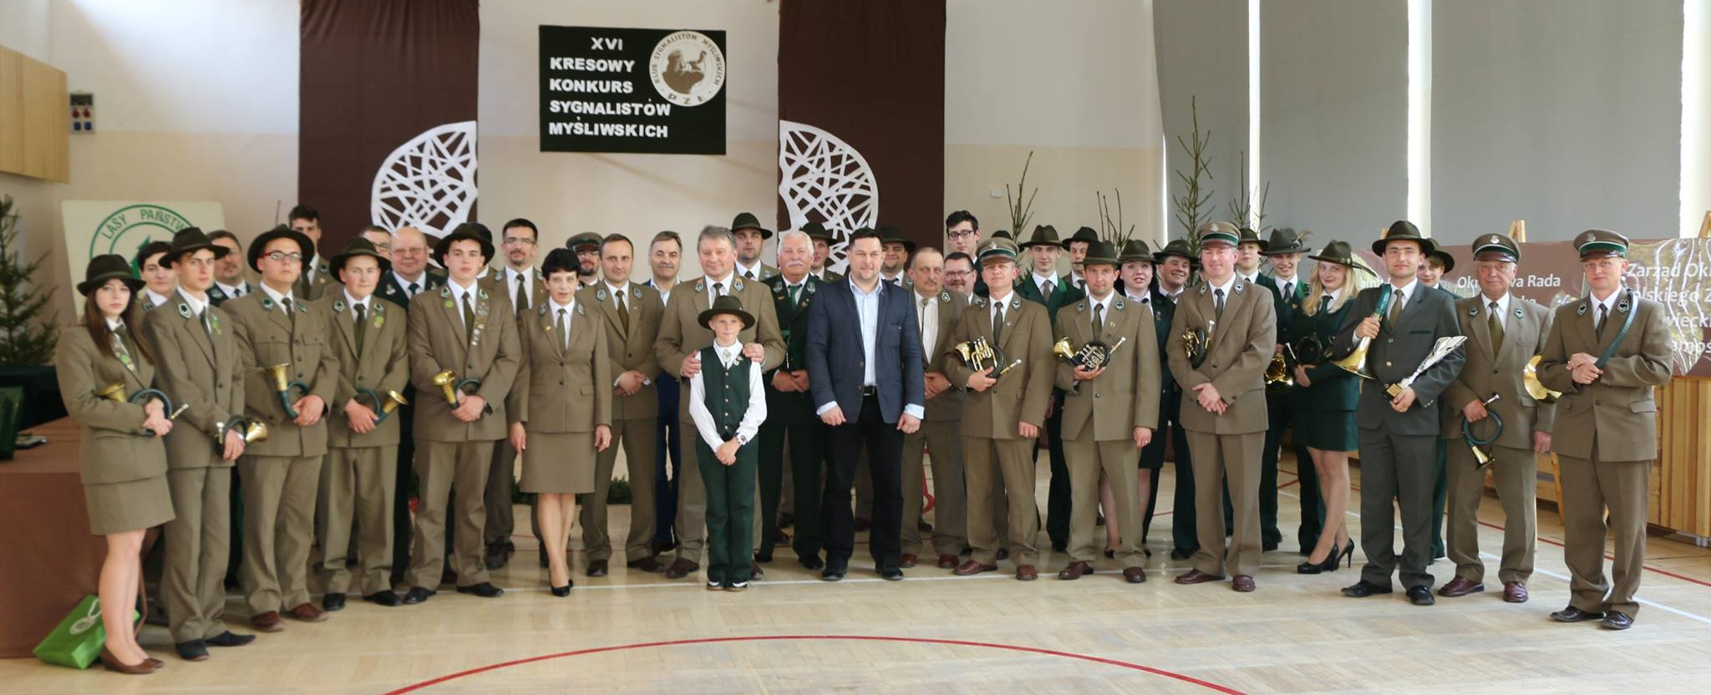
Kultywujemy również tradycję związaną z leśnictwem i łowiectwem. W swoim środowisku i w szerokich kontaktach ponadregionalnych chcemy dawać świadectwo umiłowania swojej Małej Ojczyzny oraz zaangażowania w zrównoważony rozwój Polski.

Slide 20
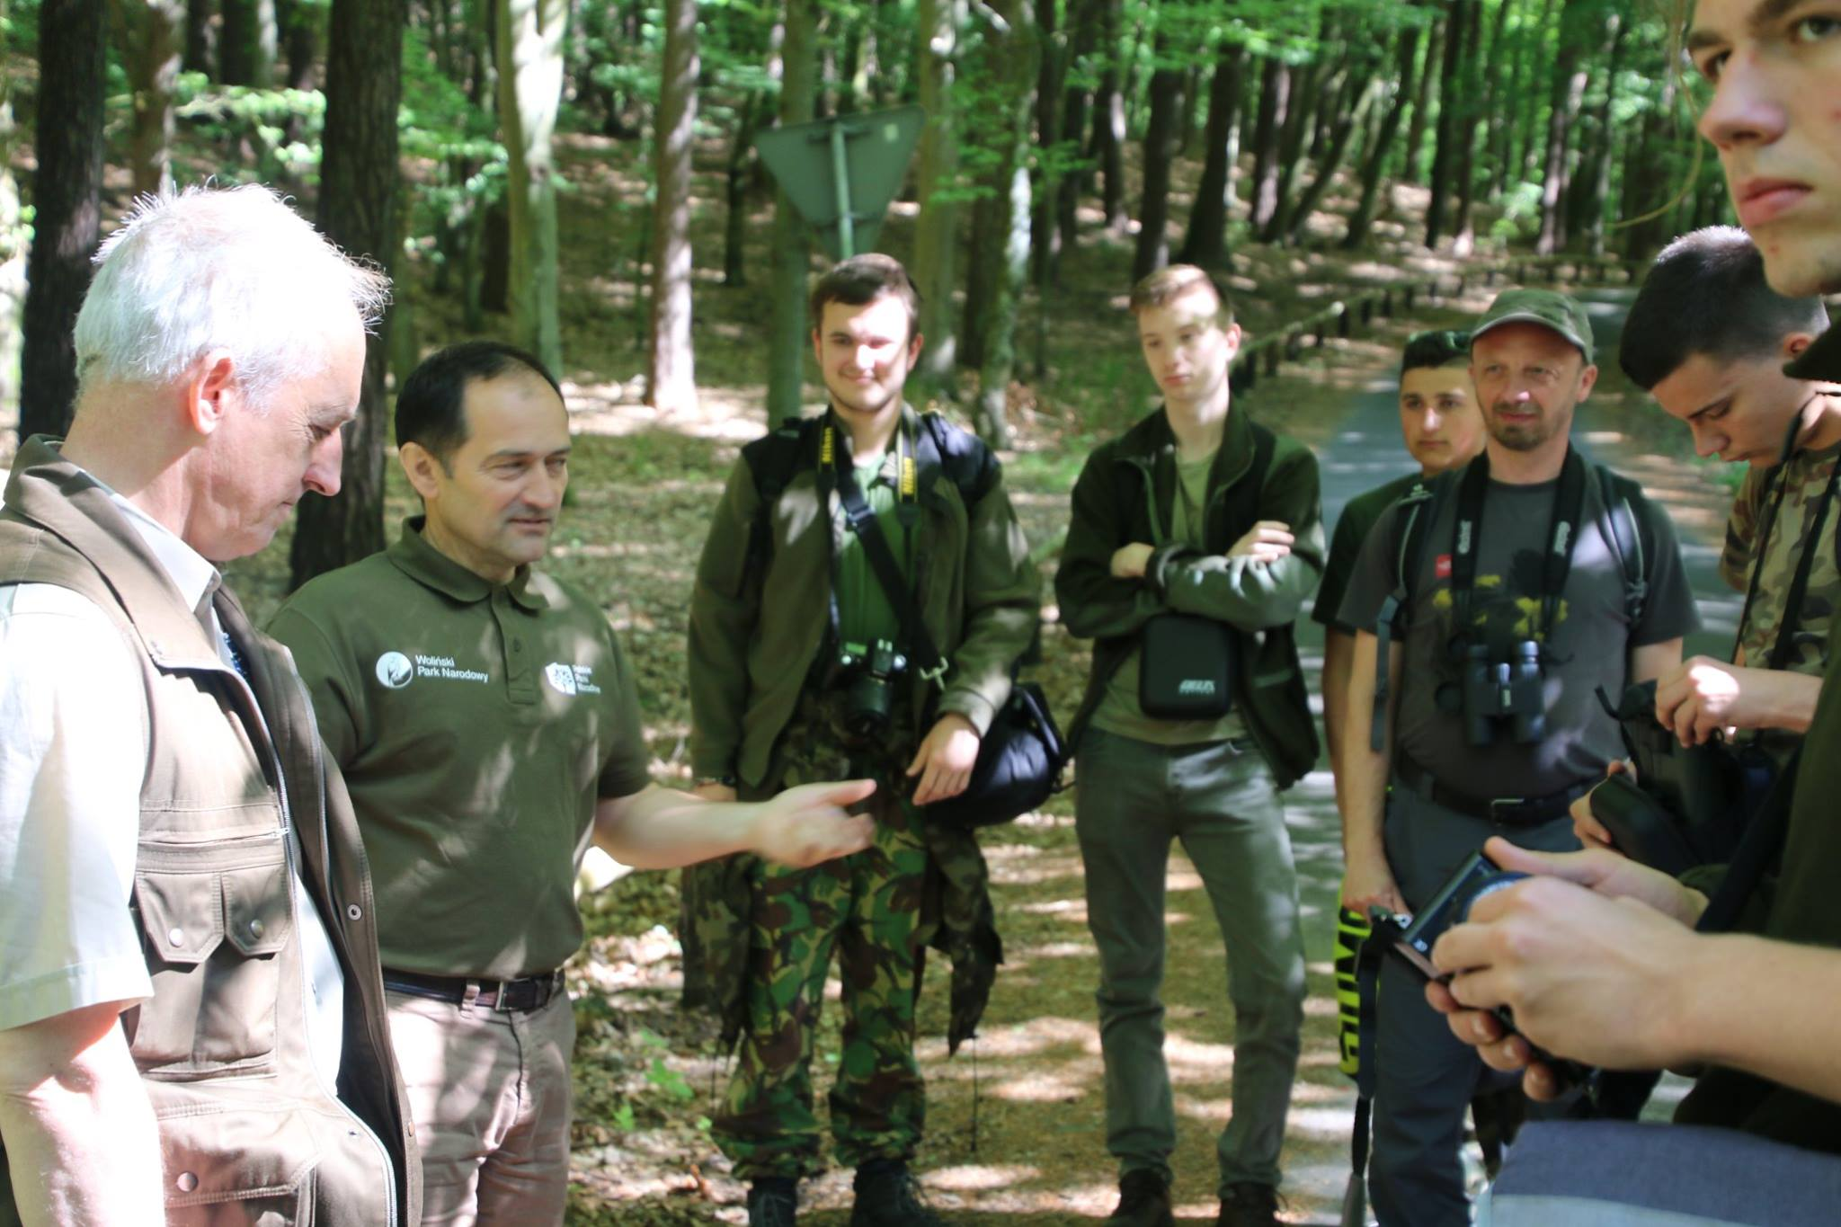
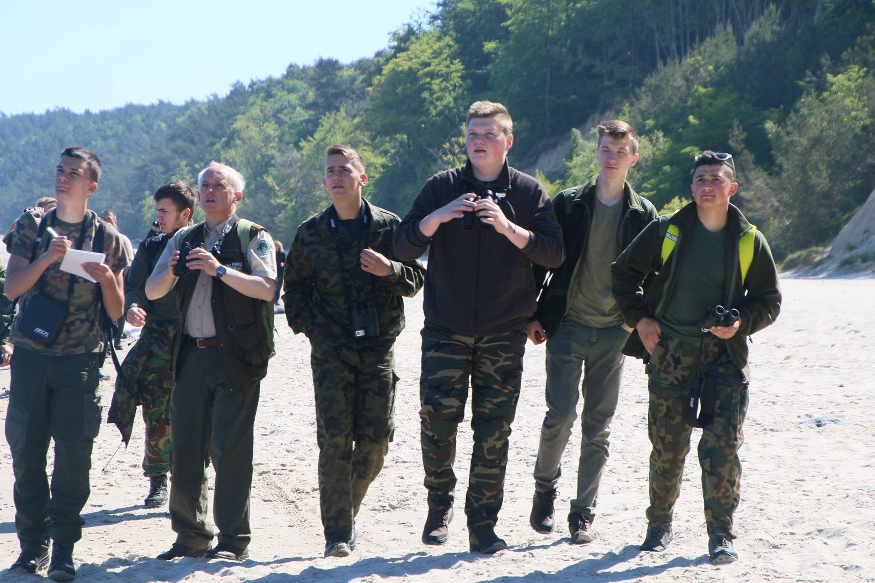
Nasza oferta edukacyjna i wychowawcza skierowana jest do młodzieży o zainteresowaniach przyrodniczych, pragnących zdobyć zawód leśnika.

Slide 21
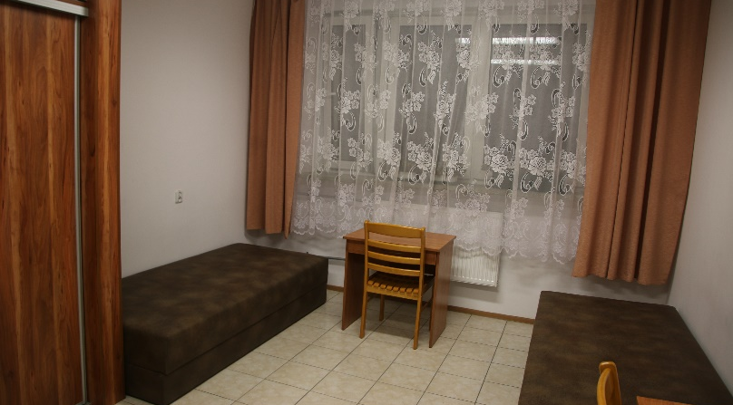
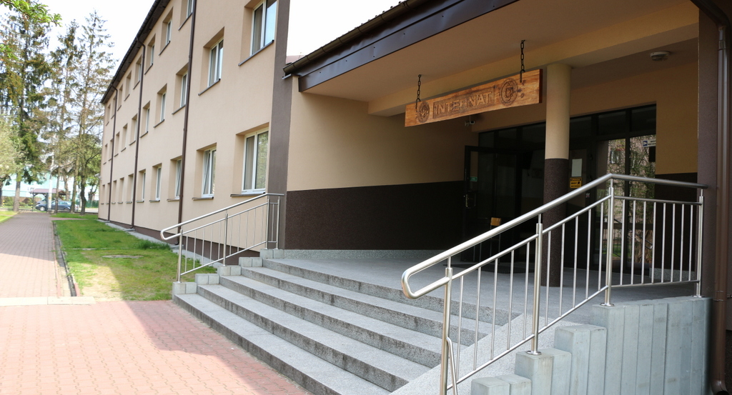
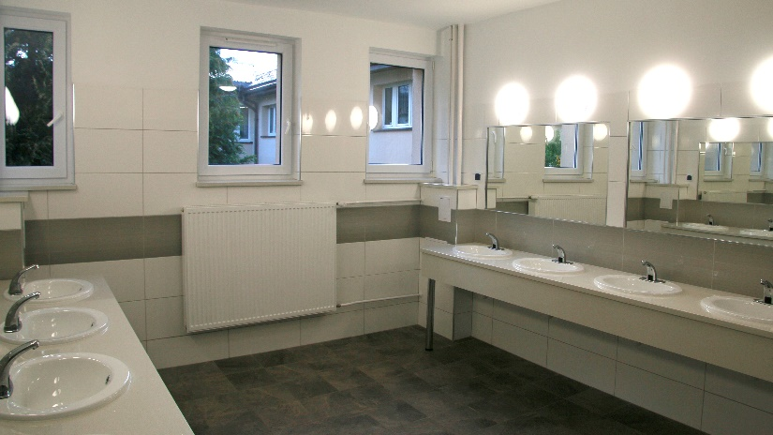
Uczniowie naszej szkoły pochodzą z rożnych miejscowości południowo-wschodniej Polski. Duża część uczniów zamieszkuje w internacie.

Slide 22
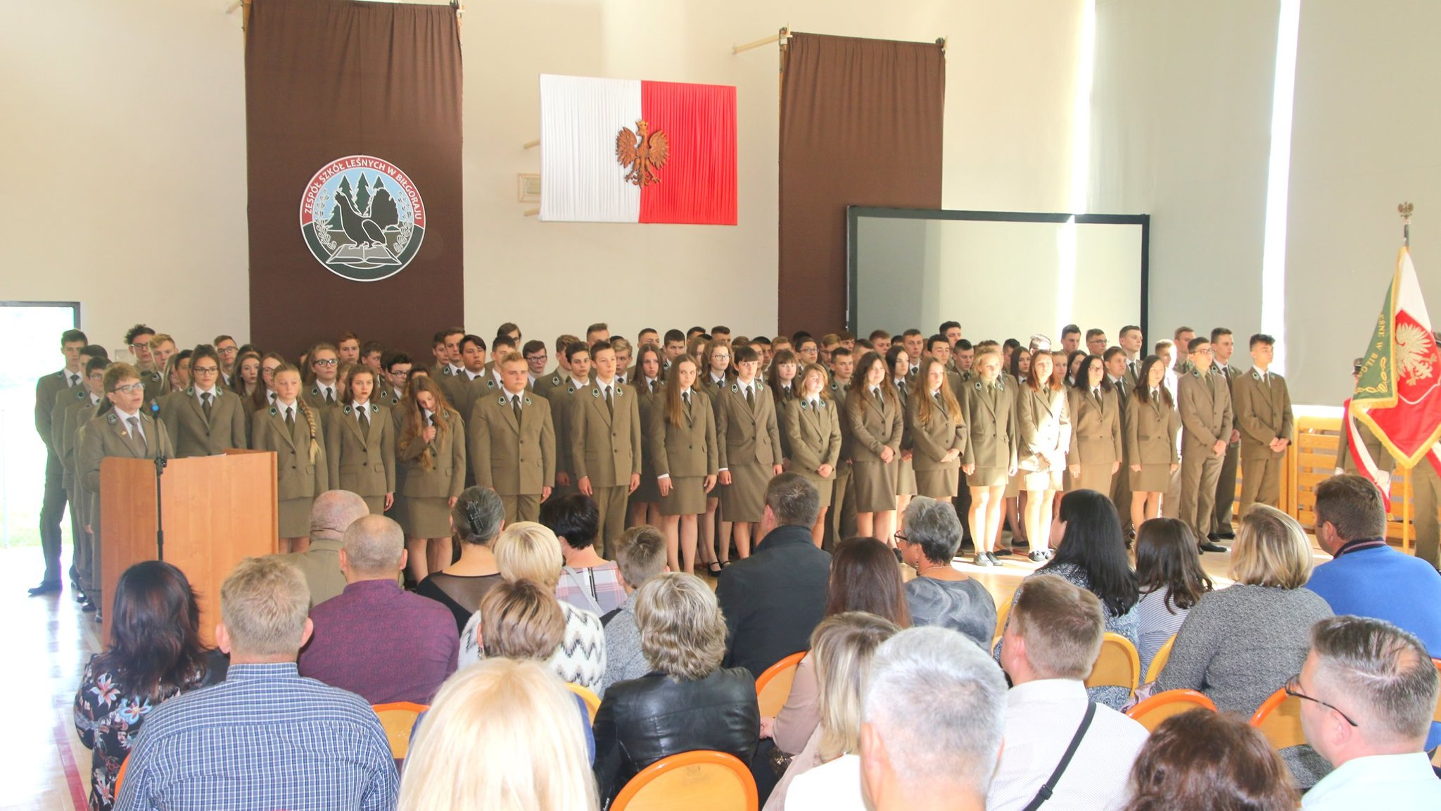
Nadrzędnym celem jaki sobie stawiamy jest zapewnienie uczniom bezpiecznego środowiska gwarantującego rozwój na miarę ich indywidualnych potrzeb, możliwości i oczekiwań oraz uzyskanie możliwie najwyższego poziomu wiedzy, kultury i etyki zawodowej.

Slide 23
Osiągamy to przez wzajemną współpracę społeczności szkolnej, środowiska lokalnego, instytucji wspierających oraz jednostek organizacyjnych Lasów Państwowych.
Ekologiczne Forum Młodzieży
Pokazy w ramach spotkań Polskiego Towarzystwa Leśnego

Slide 24
Wyróżnia nas: profesjonalizm w działaniu, utrzymywanie ceremoniału osadzonego w kulturze leśnej i łowieckiej, dążenie do stałego podnoszenia efektywności kształcenia, co skutkuje sukcesami uczniów w olimpiadach i konkursach zawodowych, osiągnięciami sportowymi.
Mistrzostwa Województwa LZS Szkół Rolniczych i Ponadgimnazjalnych w Siatkówce Chłopców
Mistrzostwa Szkół w Umiejętnościach Leśnych

Slide 25
Pamiętając o przeszłości dążymy do wysokiego poziomu kompetencji kluczowych oraz wykorzystania nowoczesnych technik i technologii.
Symulator maszyny wielooperacyjnej
Pracownia do ćwiczeń z zakresu obsługi Systemu Informatycznego Lasów Państwowych

Slide 26
Siłownia dostępna dla uczniów

Slide 27
Zespół Szkół Leśnych
w Biłgoraju
ul. Polna 3
23-400 Biłgoraj
tel.: 84 6880797
fax: 84 6867486
email: sekretariat@zslbilgoraj.pl
www.zslbilgoraj.pl

